Slide 1


數位沙盒服務
與
金融科技創新發展趨勢
2020.10.13

Slide 2

無縫式金融服務
Frictionless Finance (場景金融)
Using Open Finance architecture enables you to truly understand and engage your customers through powerful analytics and smart, actionable insights that deliver unique personalized experience. Frictionless is this premise that will determine the future success of Open Finance. If it offers consumers the opportunity to do more with their finances; more conveniently, faster and cheaper, then it will become the norm.
Samantha Seaton, CEO of Moneyhub, said: “Open Banking and Open Finance are transforming the way consumers interact and manage their finances, and revolutionizing financial experience . Half of UK shoppers have not used cash since lockdown began, highlighting the move towards a cashless society. All companies, no matter if large or small, are now easily able to leverage the power of Open Finance and benefit from faster, more dynamic, and incredibly cost-effective frictionless financial service.
疫情加速了金融創新的腳步，更快更便捷的將金融服務整合至生活當中會是產業轉型成功的關鍵
參考資料來源:https://www.moneyhub.com/

Slide 3

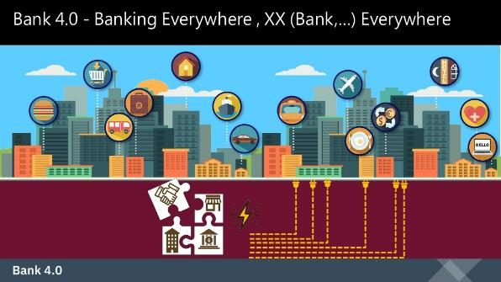
Banking Everywhere, Never at a Bank
銀行x 科技 x 場景= 金融創新生態圈
「Bank 4.0」於2018年11月出版，“Banking Everywhere, Never at a Bank.“場景金融服務和情感銀行服務將成為轉型下的新趨勢。未來的銀行將嵌入我們的生活，不再有時間限制，也沒有地域侷限。一個語音指令、手機彈指之間，就能夠每週7天、每天24小時，隨時隨地輕鬆完成投資、轉帳、預約、查詢、支付等金融服務。
跨域情境1:
透過智慧音箱Alexa購買Xbox One X特價優惠商品時。Alexa提出購買前參考建議。因為該月支出已超過預算，且明年旅遊計畫可能費用不足。或可採用分期方式低利方案支付。
跨域情境2:
進入一家甜點店，自助結帳櫃檯前打開體重管理APP，掃描甜點，確認熱量在許可範圍後，可立即結帳並記錄在APP
參考資料來源:https://www.ithome.com.tw/news/127400

Slide 4

Bank 4.0 重要關鍵成功因素
1.客戶體驗才是重點
2.數據資料是新的能源
3.運用新科技 AI & Blockchain
4.不要想自己做，需透過API
5.開放資料是趨勢
開放銀行
創新人才
區塊鏈
客戶體驗
合作夥伴
數據
共享
人工智慧
敏捷開發

Slide 5
什麼是Open banking
Open banking is a financial services term as part of financial technology that refers to:
The use of open APIs that enable third-party developers to build applications and services around the financial institution.
Greater financial transparency options for account holders ranging from open data to private data.
The use of open-source technology to achieve the above.
https://en.wikipedia.org/wiki/Open_banking

Slide 6
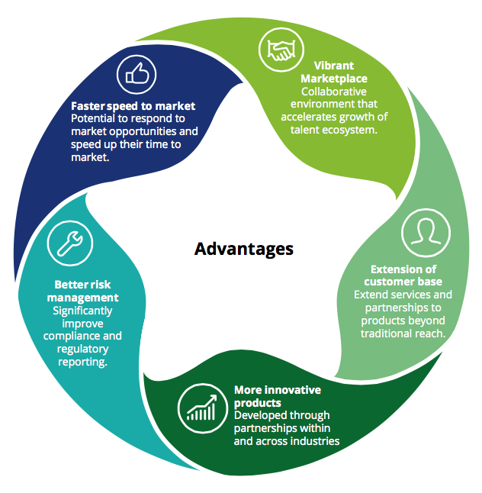
深入閱讀:ABS-MAS Financial World
Financial-as-a-Service: API Playbook
Advantages of an API economy
The creation of an API economy generates a multitude of advantages for the stakeholders across FSI and cross sectors. Whilst there exist potential advantages for the industry and its customers, also existing is an opportunity to create a sustainable macro environment that promotes cooperation and collaboration between stakeholders.
資安導入策略
強加密:Strong Encryption
雙因素認證:2-Factor Authentication
託管環境安全Hosting Environment Security
存取控制:Access Controls
安全事件與事故監測:Security Events & Incident Monitoring
審計追蹤:Secured Audit Trails
生命週期與源碼掃描:Secure API development lifecycle & code reviews
故障轉移機制Robust Failover mechanisms
弱點掃描與滲透測試Vulnerability Analysis & Penetration Testing
Notes:
Financial Services Industry

Slide 7
CitiBank Developer Hub
Citi Developer Hub API Products:
帳戶 : 內含花旗客戶的帳戶與交易資訊。
授權：內含花旗客戶經由OAuth 2.0架構進行授權的相關信息。
客戶：內含花旗客戶基本信息，如姓名、郵寄地址、電子郵件和電話號碼。
卡片：內含客戶授權的花旗信用卡執行操作信息。
資金流動：內含花旗客戶的帳戶內資金移轉信息(包括客戶自己的不同花旗帳戶、花旗客戶間帳戶、花旗客戶移轉到其他銀行帳戶)。
開戶：內含新客戶啟動基本開戶流程信息。
使用點數支付：內含花旗客戶執行花旗點數支付全部或部分交易的信息。
公共事業：內含特定國家市場的公用事業(如水、電、暖氣、社會保險…等)相關支付或交易信息。

Slide 8
BBVA Bank
Retail accounts | 說明
Customers | 提供客戶的基本資料以供了解客戶
Accounts | 了解客戶的帳戶信息，包含各項交易紀錄等
Cards | 了解客戶的消費習慣，獲取即時資料，以降低成本改善用戶體驗
Payments | 允許第三方機構向授權帳戶提供匯款服務
Loans | 了解客戶並為客戶提供迅速的貸款服務
Notifications | 即時收到客戶的交易等資訊，加強產品的供應
Alipay | 因應來自中國市場的付款退款需求
Business
Business account | 以市場標準格式AEB43來檢索業務用戶的餘額和交易，並通過自動對帳提高效率。
Data
SEL | 提供非經濟面向訊息(社會經濟和生活方式信息)
Patstats | 內含極佳的交易數據(包含卡片交易、地理位置、商品種類等)，使用者可由此了解自身商業環境、能力的優勢與劣勢。

Slide 9
Barclay Bank
項目 | 說明
ATMs | ATM數據資料(包含銀行ATM在英國的清單、街道名稱與每台機器可以有的服務等）
Payment initiation | 單一且即時的付款交易
Account and transactions | 檢索Barclay客戶的帳戶信息
Product detail | 允許用戶查看Barclay提供的各種金融產品。包含個人賬戶、中小企業貸款產品、商業賬戶與商業信用卡，探索產品的可用性、費用與使用產品的資格。
Branch | 查看Barclay在英國所有的分支機構
Consent | 管理給第三方提供商（TPP）的授權，以執行來自Barclay客戶帳戶的付款或交易歷史記錄
Barclay Bank https://developer.barclays.com/api-catalogue

Slide 10
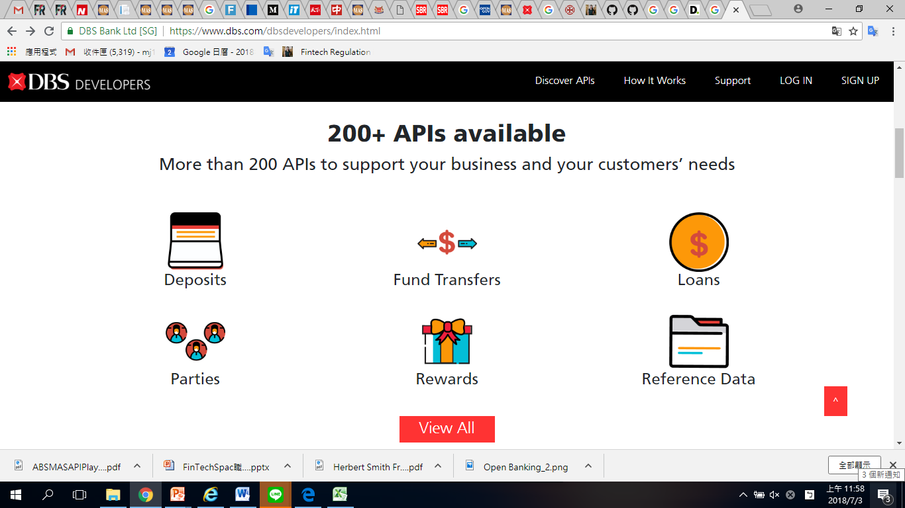
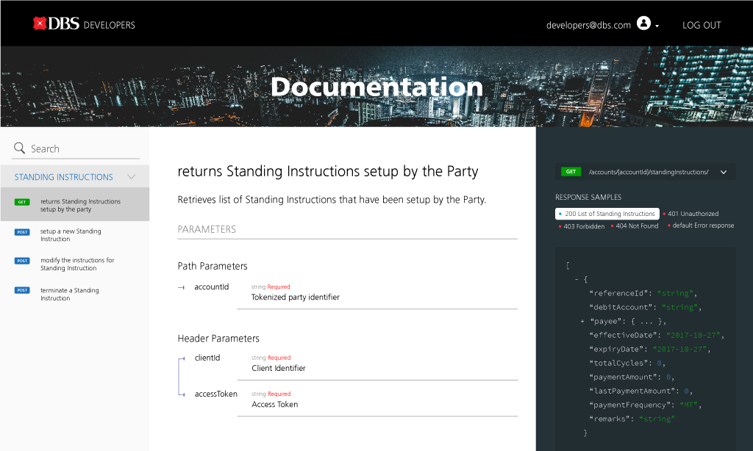
DBS Developer Hub
星展集團加強與政府，合作夥伴，金融科技，初創企業和生態系統其他成員的合作，透過API平台使銀行業務更簡單，更加無縫接軌。目前已有160萬使用者使用DBS PayLah(手機錢包)。推出超過200個API，分為20多個類別，如資金轉賬，獎勵，PayLah！
https://www.dbs.com/dbsdevelopers/index.html

Slide 11
如何推動創新場景金融創新
新創團隊對場景金融的需求
該如何與金融機構啟動合作?
使用族群有創新金融服務強需求
人工批次處理造成服務斷點
…..
API供應商對場景金融的需求
除了自己的APP還有什場景?
API需如何修正才可滿足場景需求?
持續不斷的與新場景合作
………
場景金融成功要素
  認識客戶: 身份識別提供個人化服務
  貼近客戶: 使用者經驗回饋修正，金融服務融入生活的一部分
  共利合作: 跨域合作為客戶提供更加多元的產品和服務
  快速應變: 隨產業及市場變化，透過API快速串聯新服務
  創新技術: 接受創新技術，即早評估是否需投入資源

Slide 12









數位沙盒_創造跨域金融創新
金融科技創新園區為加速跨域金融創新，提供數位沙盒服務，規劃API供應及申請使用機制及建置數位沙盒API實證平台，先以銀行即服務（Banking-as-a-Service）架構出發，加速金融服務進入使用者的生活場景，建立跨域金融創新生態圈。
使用者
食
衣
金融服務API
樂
住
創新
場景金融
跨域數據API
育
行
數位沙盒
跨域服務API
新創團隊

Slide 13



數位沙盒_串起B2B2C場景金融實證
Before: B2C
線上
線上
線下
新創團隊
服務使用者
API供應商
Now: B2B2C
線上
API供應商
服務使用者
新創團隊
數位沙盒
API供應商

Slide 14


數位沙盒_縮短測試前80%溝通時程
Before
詢問
申請
審核
簽約
安規
測試
合作洽談
擬定契約
多方會辦
符合雙方系統安規
供應商API伺服器
獨立洽談合作、溝通至簽約需6個月以上
API供應商
新創團隊
API供應商
Now
申請
審核
測試
安規
上架
送出申請單
數位沙盒
審議辦法
Swagger2.0
Restful
雙向SSL
Single sign on
SIEM
滲透測試
API源碼掃描
API弱點測試
上架SOP
一次申請
30天內啟動實證
API供應商
新創團隊
數位沙盒API實證平台
API供應商
Notes:
資安所 實體端的監測(個人裝置防側錄監控管理)要確認
新創團隊研發之服務也將輔導通過OWASP Top 10國際資安檢測。(要確認)

Slide 15






數位沙盒服務
Startup
一站式申請、30天內啟動API
6大實證主題、持續新增合作API供應商
API
Supplier
Wealth Management
IoT Financing
Digital_ID
RegTech
Open Banking
Blockchain
Digital Sandbox
安全的測試環境
API Platform
(SSO/API detection/Traffic Manage)

Slide 16
數位沙盒6大API實證主題
數位身分認證
智能理財
開放銀行
法遵科技
區塊鏈應用
物聯網金融

Slide 17
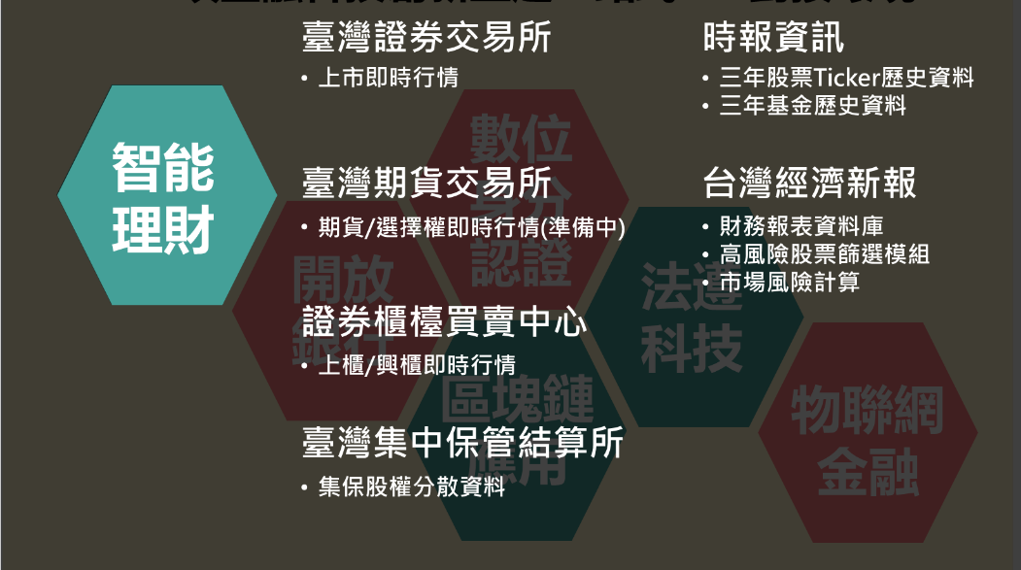

Slide 18
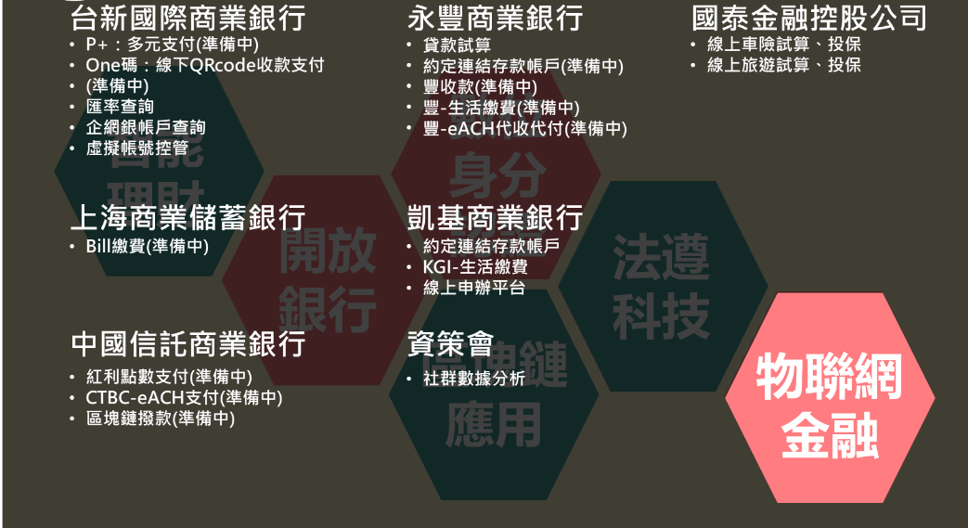

Slide 19
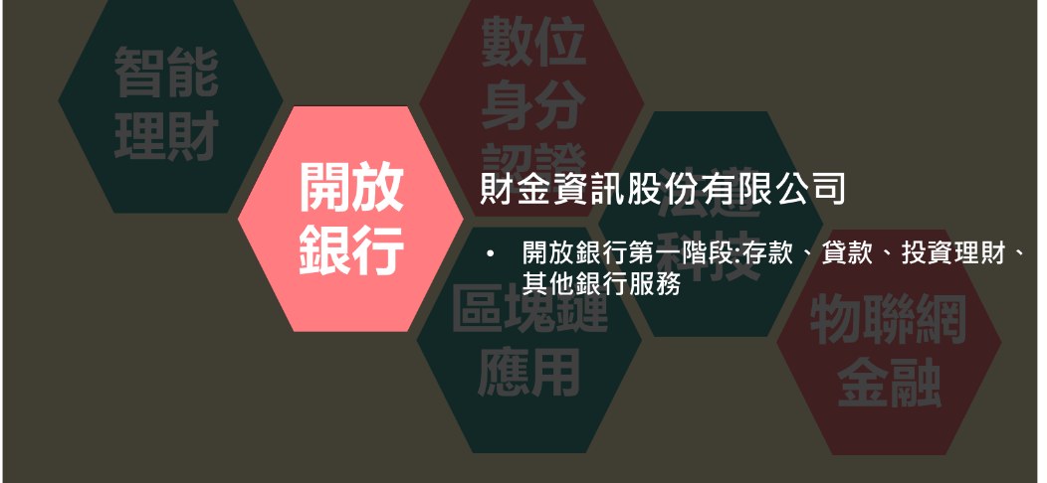

Slide 20
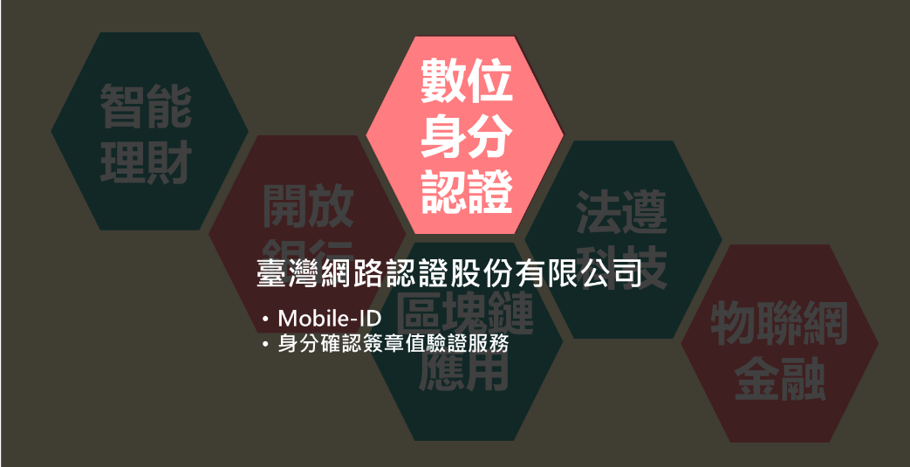

Slide 21
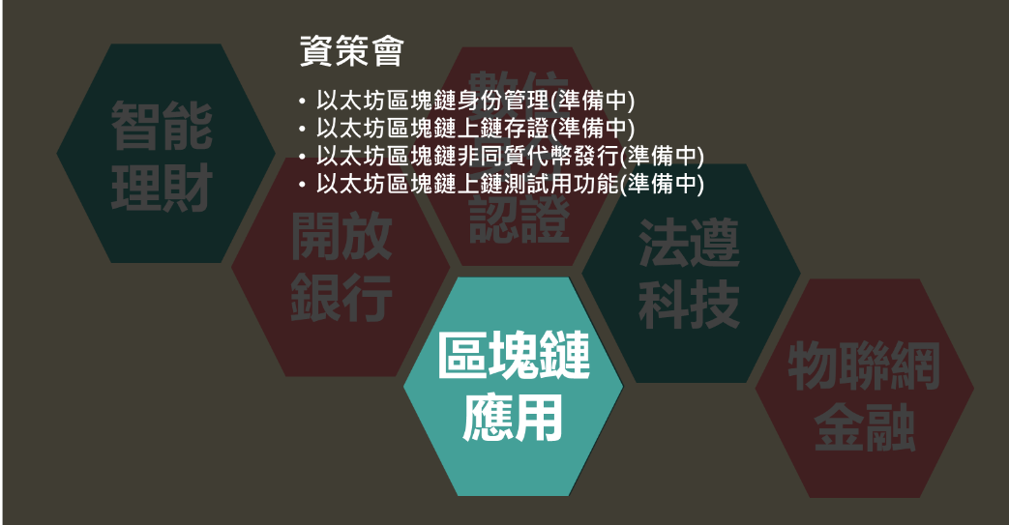

Slide 22
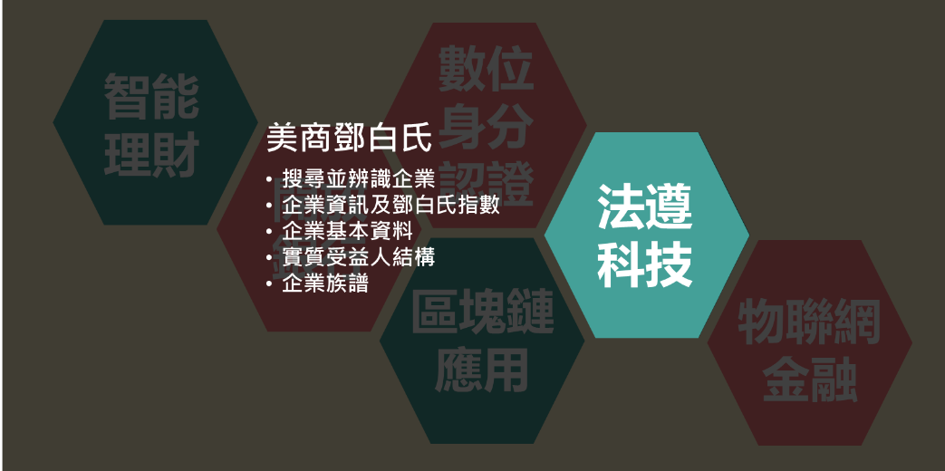

Slide 23

數位沙盒最受歡迎的API
滿足金融創新KYC需求，與TWCA(台灣網路認證)合作提供「Mobile ID」，目前已產出6項實證成果，促成1件商轉合作成果並協助獲得數百萬元專案。
數位沙盒API平台
創新類型
使用團隊
創新情境
Before
需使用者上傳身分證件，採人工審核模式
Now
Mobile ID驗證，確認使用者年滿20歲並綁定SIM卡與裝置。
商轉
智能理財
數位身分認證
服務
優化
雲飛科技
投注資格身分識別應用
F4即時資訊 API
Mobile ID
好好投資
基金交換會員身分識別應用
財報資訊 API
簽章驗證API
歷史資訊 API
認證中心 API
阿爾發
投顧機器人會員
分群應用
物聯網金融
開放銀行
璽錚科技
紅利市集會員
點數交換系統
數據分析API
存款API
Account Link API
貸款 API
創新
業務
富訊金融
理財APP客群分群推薦
區塊鏈應用
監理科技
區塊鏈發幣API
實質受益人PI
數位身分
身分證件影像辨識
整合Mobile ID應用

Slide 24

API商轉成功案例：麻布記帳
Tech
FinTech
1
使用者強需求但與金融機構溝通成本高
2個月商轉「凱基銀行生活繳費API」，可以直接在麻布記帳中，用任何帳戶繳任何銀行信用卡的帳單，省去跳出App服務斷點，上線9個月已帶來破千萬的交易金額。
開放銀行API合作:未來將擴大與開放銀行合作延伸情境包括:退休金，投資，貸款，財產價值，儲蓄，抵押，會員計劃，子女帳戶規劃，信用卡建議等等。
今年通過國際資安標準ISO/IEC 27001，未來規劃導入國際隱私資訊管理標準ISO/IEC 27701，積極跟進台灣開放銀行政策Open API政策進度推進
透過監理門診確認創新服務是否有無違法，例如釐清「導客」是「廣告」還是「推薦」等合規議題。
監理門診
資安健檢
各家銀行須獨立洽談合作、溝通至簽約至少6個月以上，新創難以落地
2
雲端資源
如何滿足銀行資安標準
開放銀行第二階段自律規範要求高，不知如何讓銀行認可TSP有資格使用開放銀行第二階段API
數位沙盒
法規健檢
3
服務申請
創新服務是否符合法規疑慮
金融業是特許行業，金融業與金管會在意的是: 創新可能的風險是什麼？要如何應對這些風險？有風險時，各方的責任、權利、義務歸屬分別是什麼？
但在新創團隊的專業知識不足，又不知從何下手的情況下，常不得其門而入
標準輔導
需求訪談
API
媒合

Slide 25
與我們合作打造創新場景金融
API供應商
場景金融合作(API使用者)
智能理財
理財應用
各式即時報價整合應用
風險相關演算法
物聯網金融
機器自動化解決方案(RPA)
繳費整合應用、紅利點數支付
虛擬帳戶應用、供應鏈金融
社群通知API
數位身分認證
生物特徵辨識、證件辨識
使用行為特徵分析
身份識別應用、差異化會員服務
開放銀行
消費分析，會員理財計劃，貸款規劃，信用卡建議
X
區塊鏈應用
以太坊區塊鏈身份管理
供應鏈金融
X
法遵科技
使用行為特徵分析、資安防詐欺、與論分析
DD資料自動蒐集與驗證
客戶自動風險分級
區塊鏈技術在金融的應用，已有幾個重要賽道成形，包括貿易融資、供應鏈融資、數位資產交易等主題

Slide 26








願景:擴大鏈結開放金融及跨域創新API
  配合金管會政策，與各開放金融專責單位API平台串接，提供開發測試環境。與跨域業者合作，透過開放API，與金融科技業者合作產出創新場景金融服務雛型。由雛型帶動產出新的商模與服務生態系。
開放金融類
跨域金融類
開放
銀行
開放
保險
開放
基金
開放
證券
跨業
數據
使用行為
創新服務
AIoT
財金 開放金融專責單位
數據共享
法遵科技
技術合作
裝置數據

Slide 27

THANK YOU

